Slide 1

INSTALAÇÃO E CONFIGURAÇÃO DO GIT
Vamos começar do começo. Você tem que instalá-lo.
Você pode obtê-los de várias maneiras. As duas principais são instalá-lo a partir de um código fonte ou instalar um pacote existente para a sua plataforma.
Vamos fazer juntos!
Notes:
Usar para slides de texto e imagen. Si no alcanza, no sobrecargar, usar otra con el mismo título para indicar que continúa el mismo módulo.

Slide 2
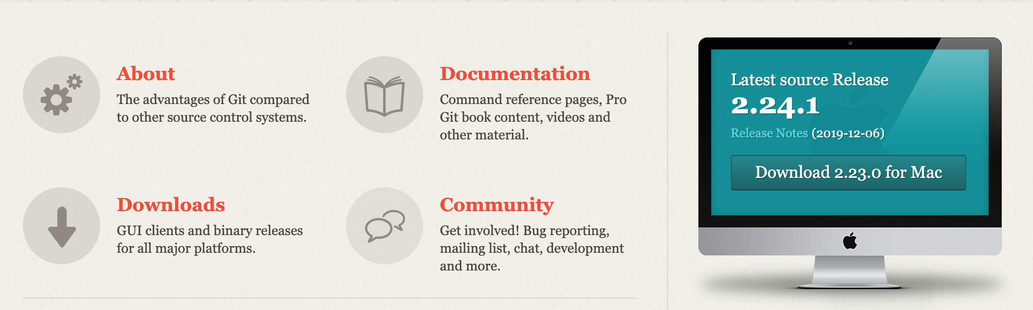


INSTALAÇÃO DO GIT (MAC)
👉 Acesse https://git-scm.com/ e faça o download do pacote de instalação “download (n.º da versão) for Mac” (ou, se tiver outro sistema operacional, será Windows ou Linux).

Slide 3
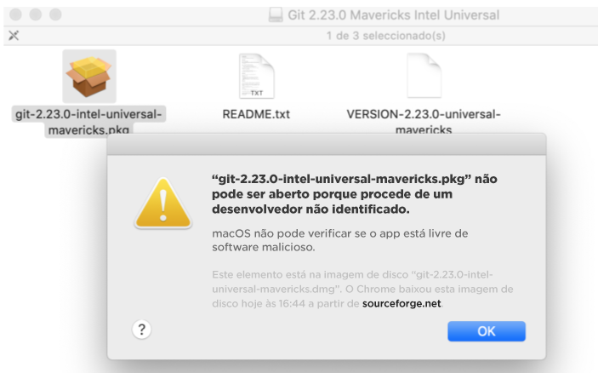
INSTALAÇÃO DO GIT (MAC)
👉 É possível que essa pop-up de segurança apareça quando tentar executar o arquivo baixado.

Slide 4
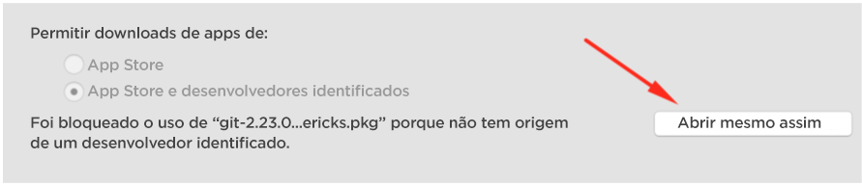
INSTALAÇÃO DO GIT (MAC)
👉 Vá para “Preferências do sistema” → “Segurança” e encontrará o seguinte. Clique em “Abrir mesmo assim.”

Slide 5
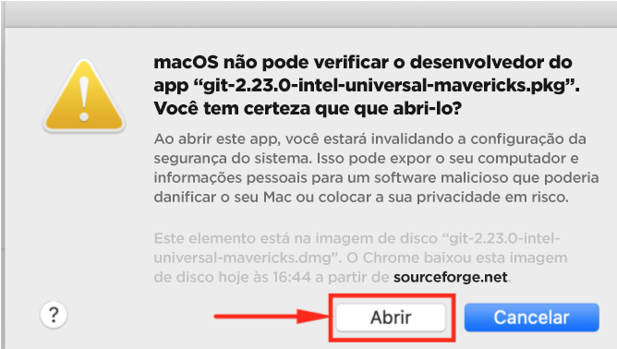
INSTALAÇÃO DO GIT (MAC)
👉 Mas uma caixa de diálogo. Clique em “Abrir”.

Slide 6
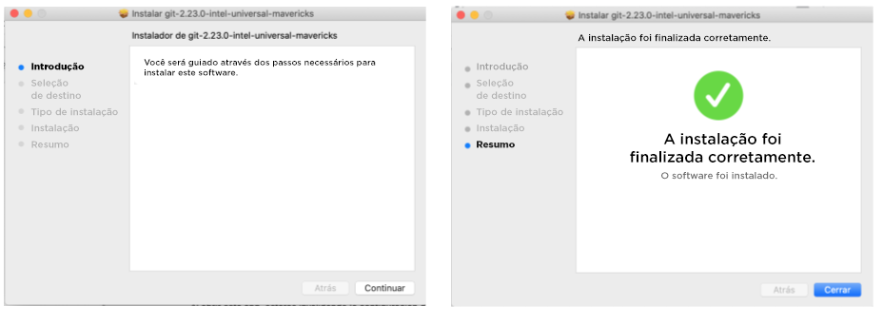
INSTALAÇÃO DO GIT (MAC)
👉 Instalado, clique em Continuar até aparecer “A instalação está completa”.

Slide 7


Notes:
Usar para slides de imagen completa.

